Slide 1

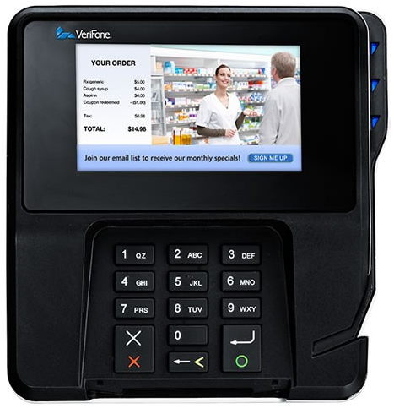
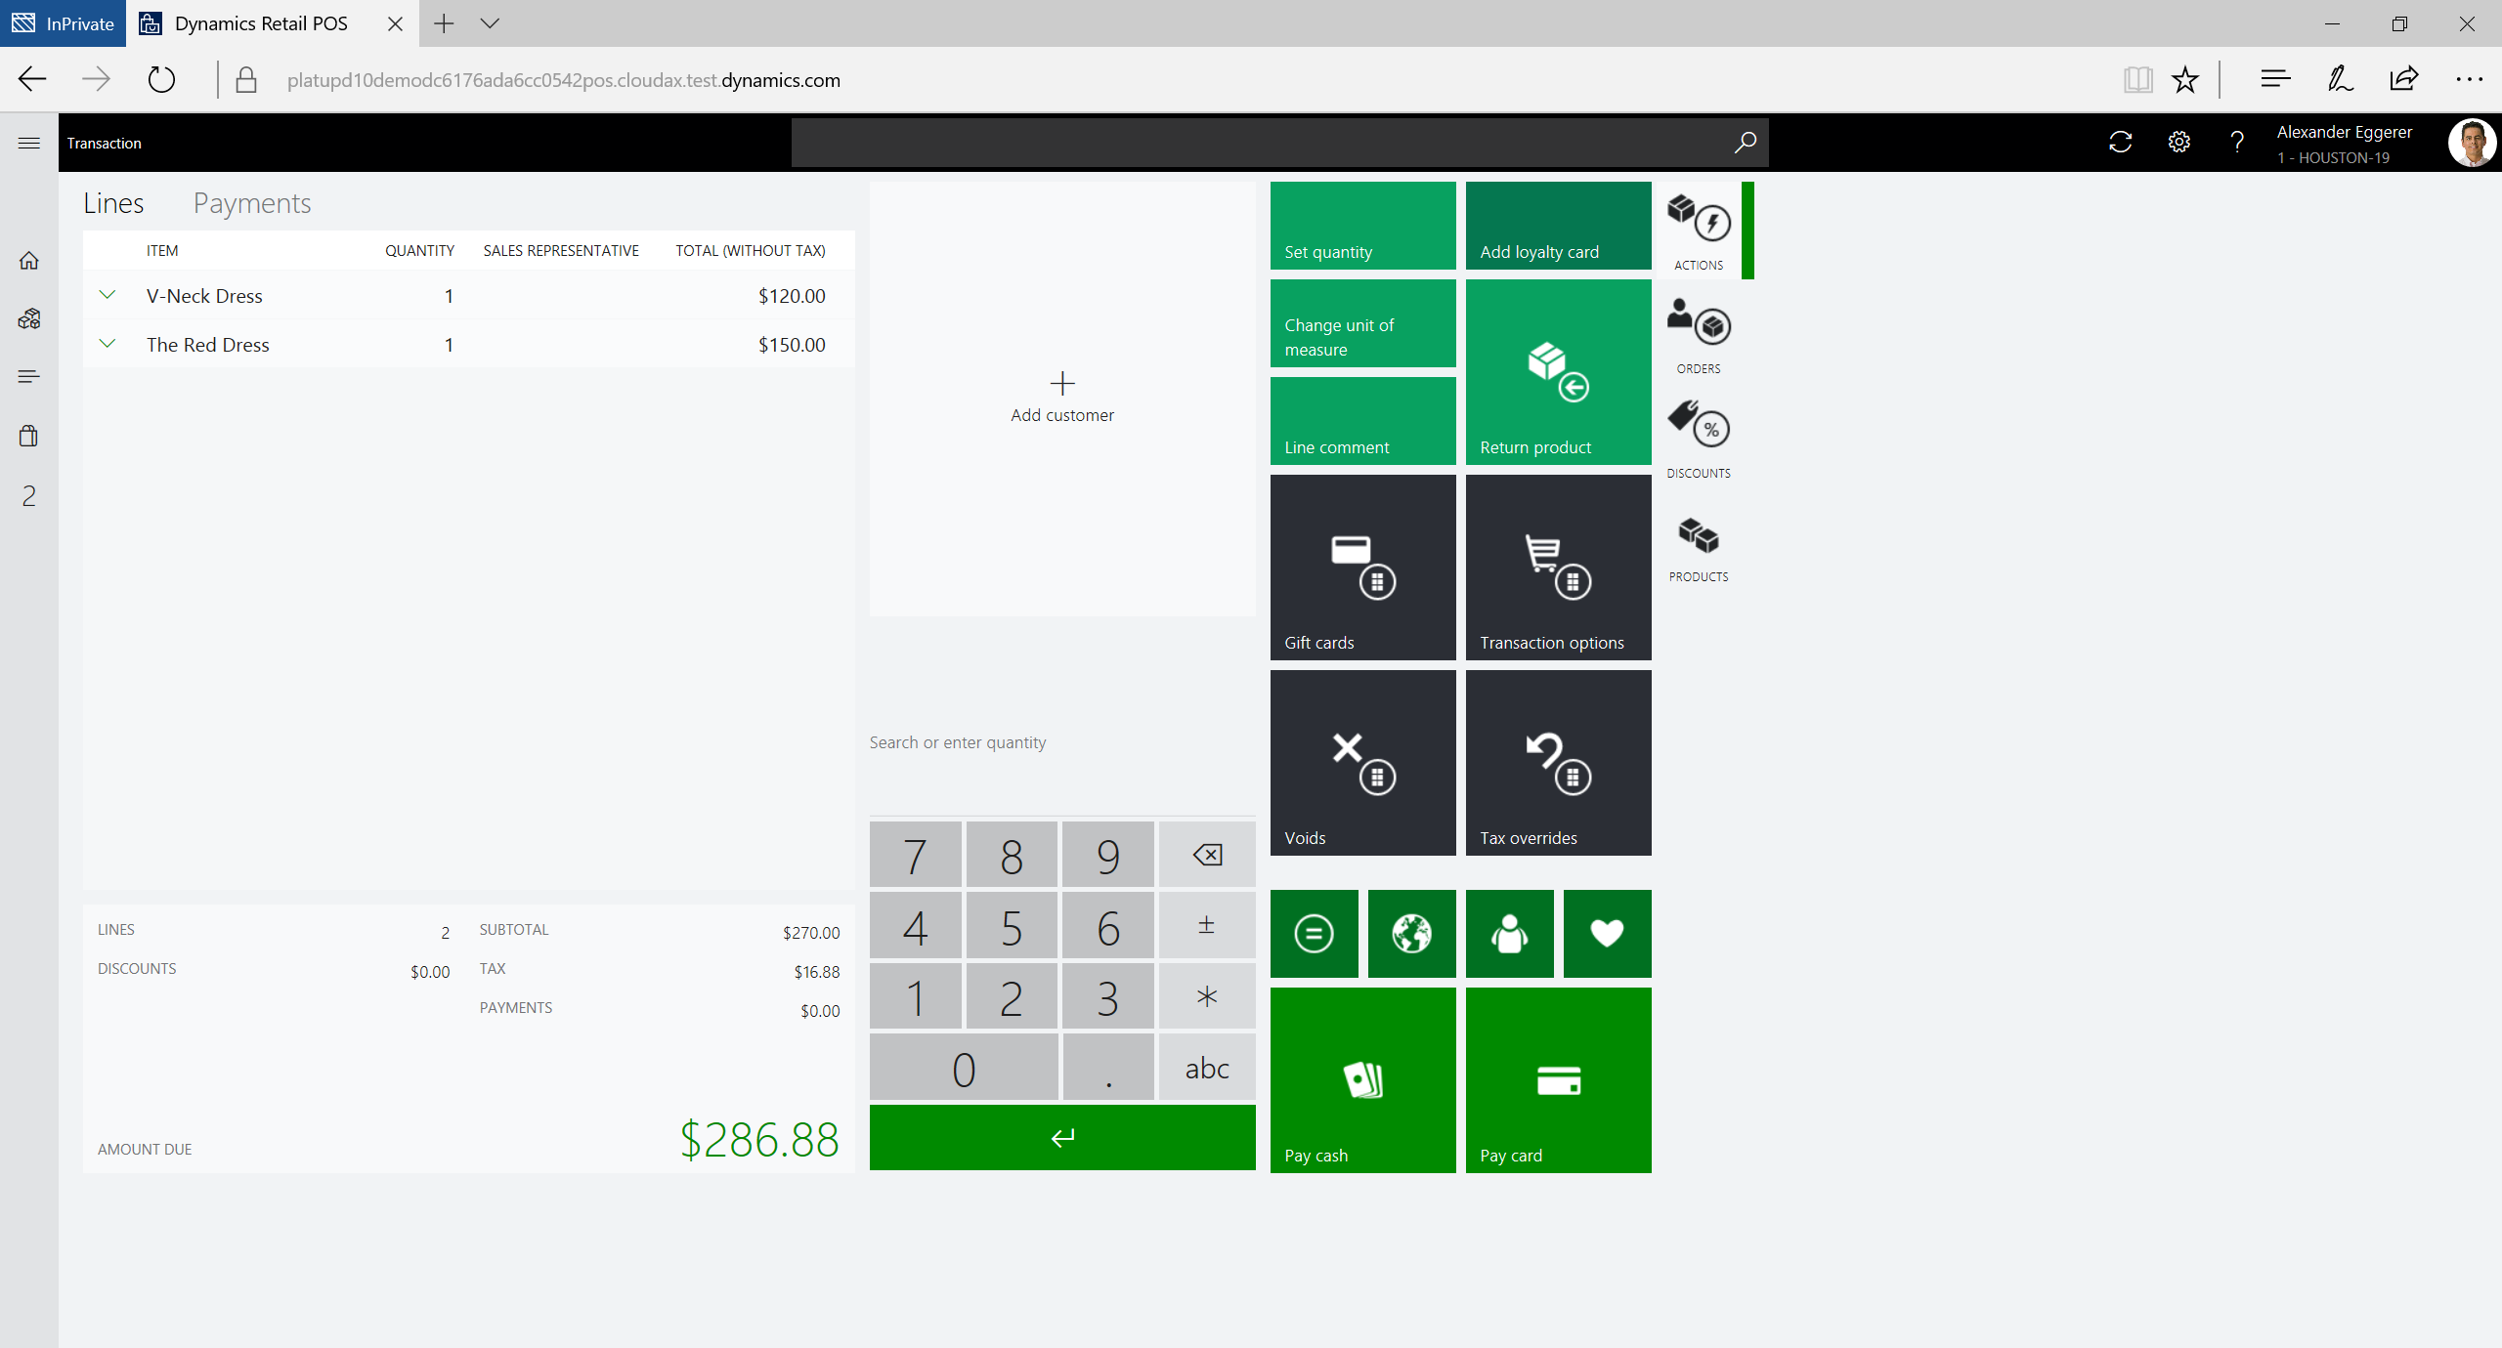
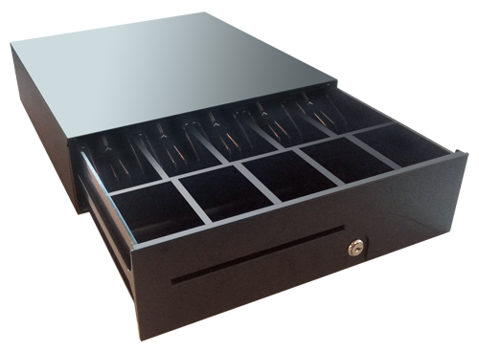
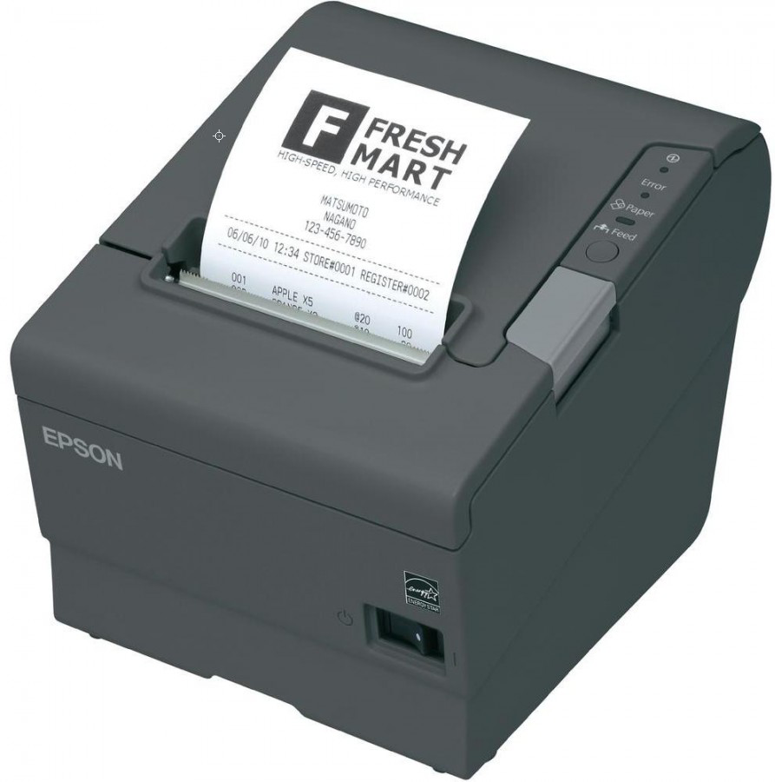
النمط 1 – السحابة الأولى
Microsoft Cloud
الأجهزة الطرفية
تسجيل Modern POS دون اتصال

Slide 2

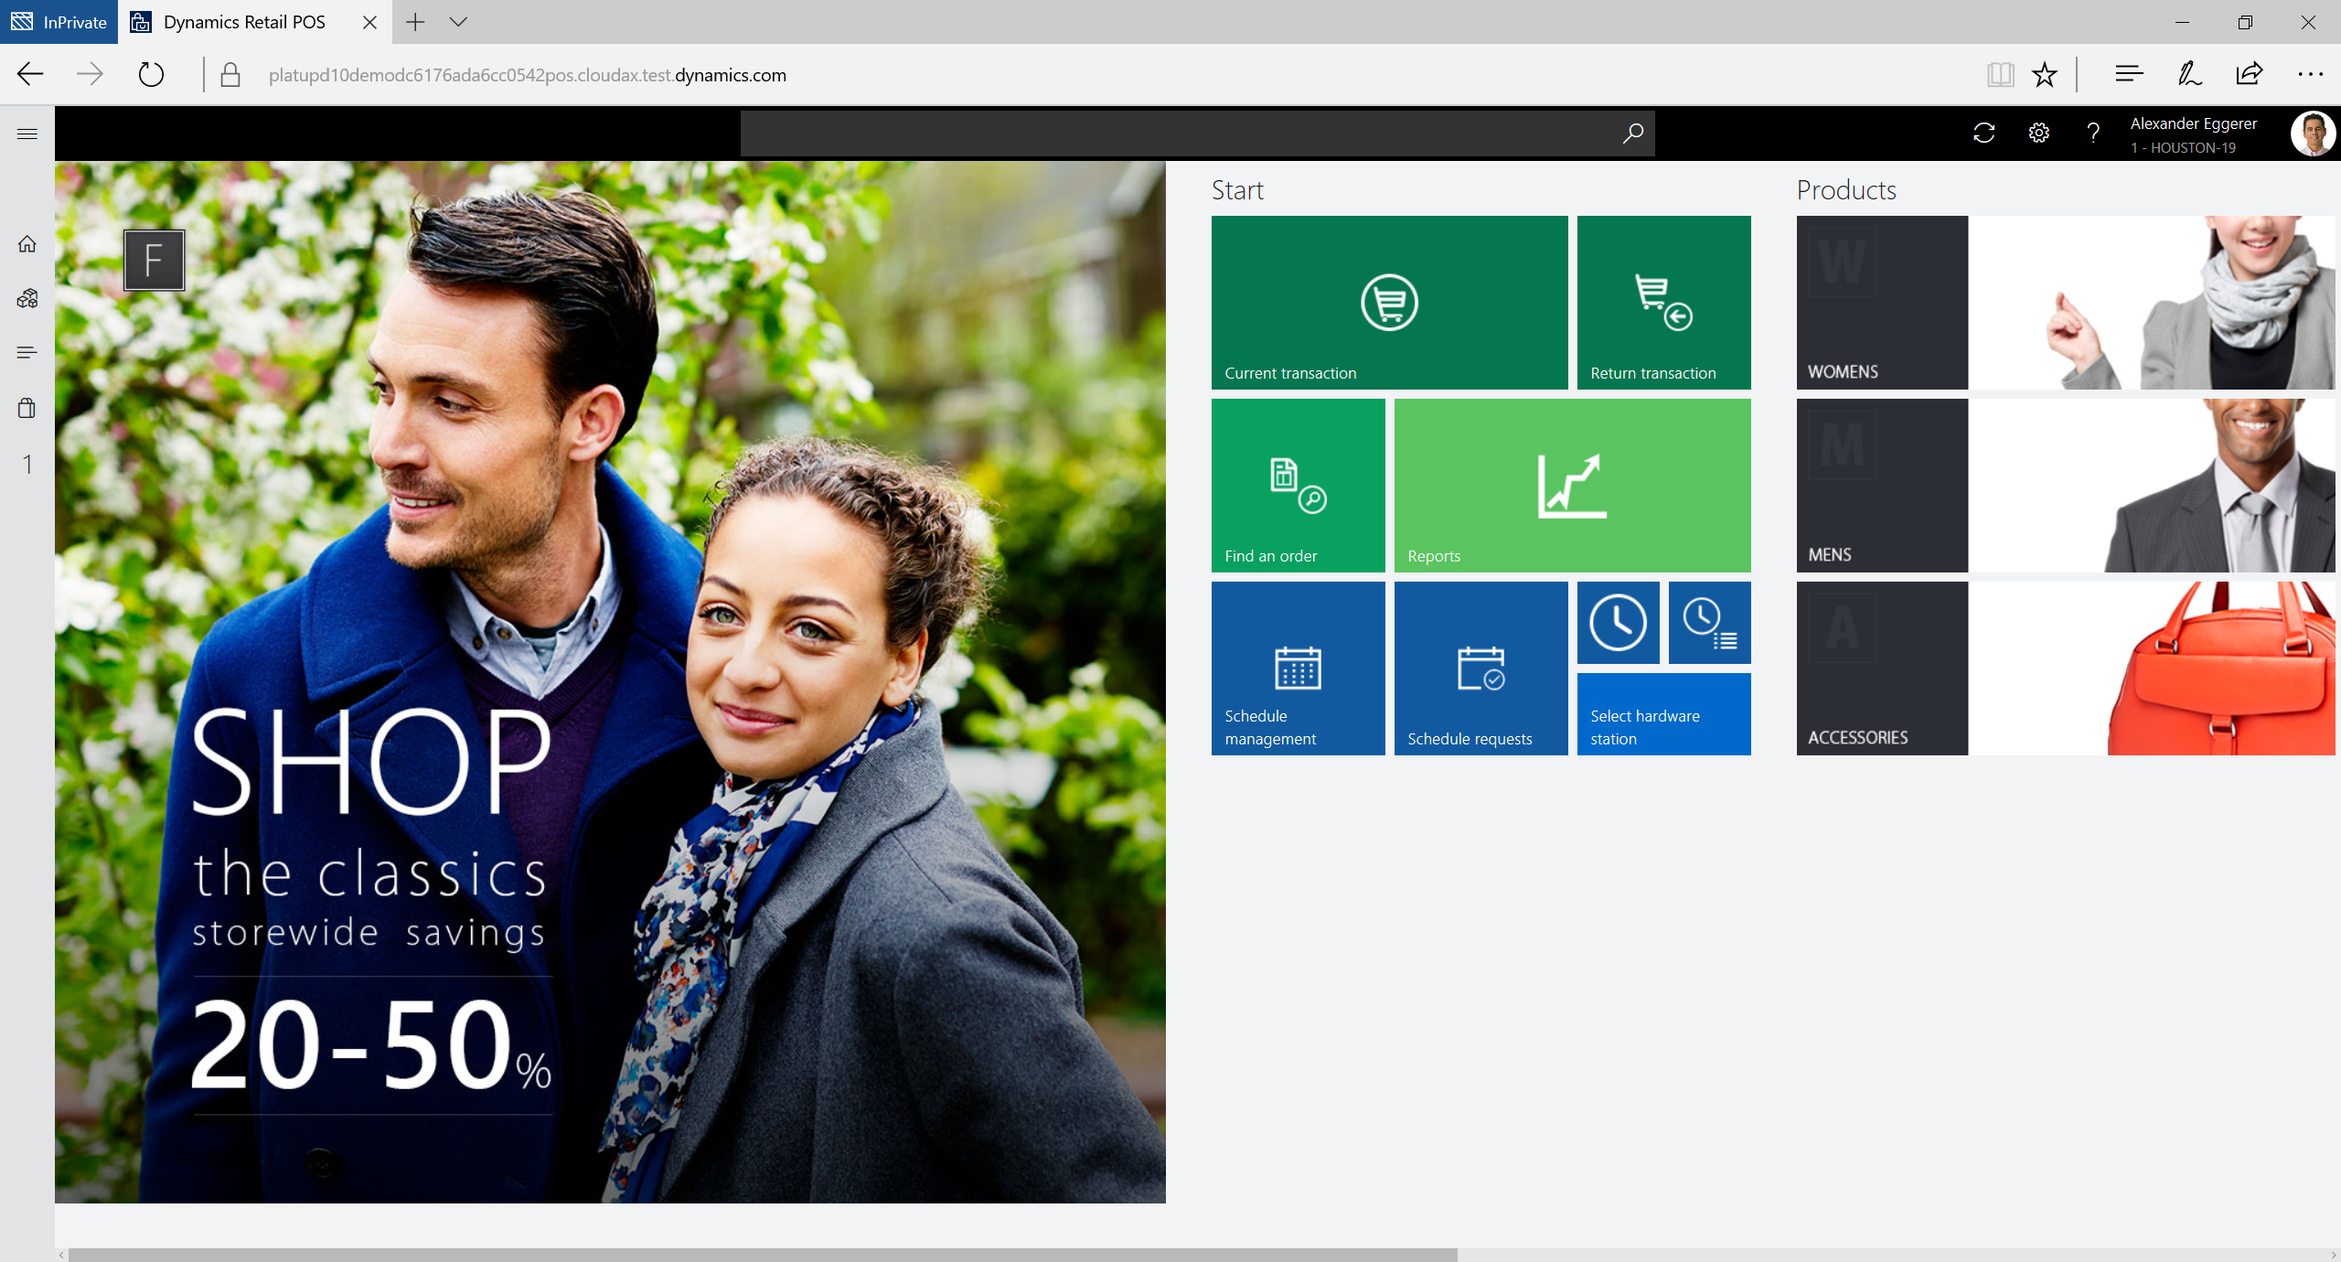
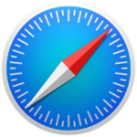


النمط 2a –‏ Cloud POS فقط
تسجيل Cloud POS
موقع ويب Cloud POS
Microsoft Cloud
الأجهزة الطرفية القابلة للتوجيه عبر الشبكة

Slide 3
النمط 2b -‏ Cloud POS مع محطة الأجهزة
تسجيل Cloud POS
موقع ويب Cloud POS
محطة الأجهزة
Microsoft Cloud
الأجهزة الطرفية

Slide 4

النمط 3 - السحابة مع نقطة البيع دون اتصال
تسجيل Cloud POS
موقع ويب Cloud POS
الأجهزة الطرفية المشتركة
محطة الأجهزة
Microsoft Cloud
الأجهزة الطرفية
تسجيل Modern POS دون اتصال

Slide 5

النمط 4a – وحدة CSU الموزعة في المتجر
Microsoft Cloud
Retail Server
قاعدة بيانات قناة البيع بالتجزئة
الأجهزة الطرفية
سجل Modern POS
مزامنة العميل
في المتجر

Slide 6
النمط 4b – وحدة CSU الموزعة في سحابة خاصة
المتجر 2
الأجهزة الطرفية
Microsoft Cloud
Retail Server
قاعدة بيانات قناة البيع بالتجزئة
الأجهزة الطرفية
سجل Modern POS
مزامنة العميل
المتجر 1
السحابة الخاصة

Slide 7
النمط 5 – “N-1” مع AX 2012 R3
المتجر 2
Modern POS
الأجهزة الطرفية
Microsoft Cloud
Retail Server
قاعدة بيانات قناة البيع بالتجزئة
الأجهزة الطرفية
EPOS
مزامنة العميل
المتجر 1
خادم خاص

Slide 8
CSU - مخطط السحابة متعددة المناطق
المتجر 1 – أمريكا الشمالية
Microsoft Cloud عقدة حافة أمريكا الشمالية
[‏RCSU]
الأجهزة الطرفية
Microsoft Cloud المركز الرئيسي لأوروبا
Microsoft Cloud عقدة حافة منطقة آسيا المطلة على المحيط الهادئ (APAC)‬
[‏RCSU]
الأجهزة الطرفية
سجل Modern POS
المتجر 2 - منطقة آسيا المطلة على المحيط الهادئ (APAC)‬

Slide 9
النمط 7 – البيانات المحلية للشركة
المكتب الرئيسي للسحابة الخاصة
Retail Server
قاعدة بيانات قناة البيع بالتجزئة
الأجهزة الطرفية
سجل Modern POS
مزامنة العميل
في المتجر

